Slide 1
MENINGKATKAN NILAI TAMBAH OLAHAN CABAI DENGAN SOLAR DRYER DOME
Disampaikan oleh :
Ir. Bambang Sugiharto M.Eng.Sc
Direktur Pengolahan dan Pemasaran hasil Hortikultura
Webinar 16 September 2021
KEMENTERIAN PERTANIAN | DIREKTORAT JENDERAL HORTIKULTURA

Slide 2
Arah Kebijakan Pembangunan Hortikultura
Meningkatkan daya saing hortikultura melalui peningkatan produksi, produktivitas, akses pasar, logistik didukung sistem pertanian modern yang ramah lingkungan, serta mendorong peningkatan nilai tambah produk untuk kesejahteraan petani
Penumbuhan UMKM Hortikultura (Bantuan Sarpras Pascapanen dan Pengolahan Hortikultura)

Slide 3
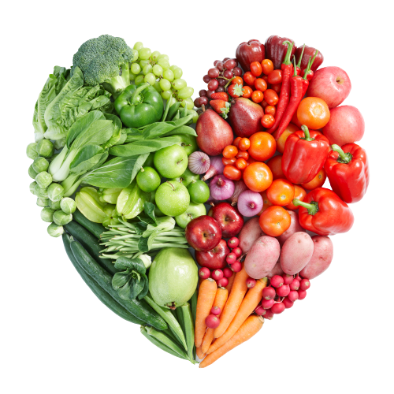
KARAKTERISTIK PRODUK HORTIKULTURA
Mudah/ cepat rusak atau busuk padahal setiap hari dibutuhkan
Memiliki nilai estetika padahal bergantung pada cuaca dan rentan terhadap serangan Organisme Pengganggu Tanaman
Produksinya musiman
Memerlukan volume (ruangan) yang besar
Memiliki daerah penanaman (geografis) yang sangat spesifik atau membutuhkan agroklimat tertentu
PERLU PENUMBUHAN UMKM HORTIKULTURA
“untuk meningkatkan nilai tambah produk hortikultura dan memenuhi pasar domestik dan ekspor”

Slide 4
Alokasi pembentukan UMKM pada Kampung Hortikultura yang sudah mampu menjaga kontinuitas produksi

Slide 5
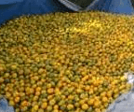
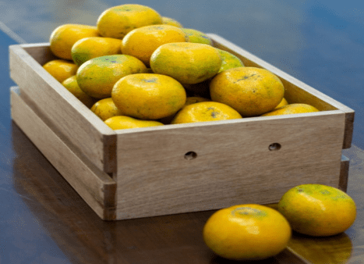
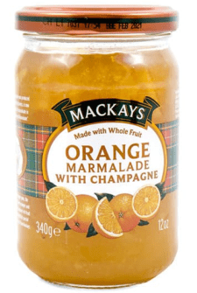
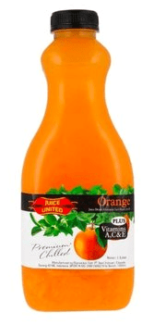
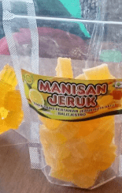
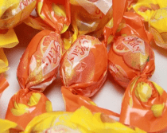
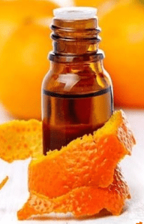
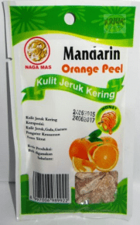
KONSEP PENINGKATAN NILAI TAMBAH HORTIKULTURA
Nilai tambah (value added) adalah pertambahan nilai suatu komoditas karena mengalami proses pengolahan, pengangkutan ataupun pasca panen dalam suatu produksi atau penambahan nilai pada input antara dalam proses produksi.
Grade A, B dijual sebagai produk segar
Sortasi & grading
Teknologi Peningkatan Mutu
Produk Development
Pemanfaatan Teknologi
Grade C diolah
sebagai produk olahan
Kulit Jeruk :
- Minyak jeruk
- Kulit jeruk kering
Permen Jeruk
Manisan
Jeruk
Selai Jeruk
Jus Jeruk

Slide 6
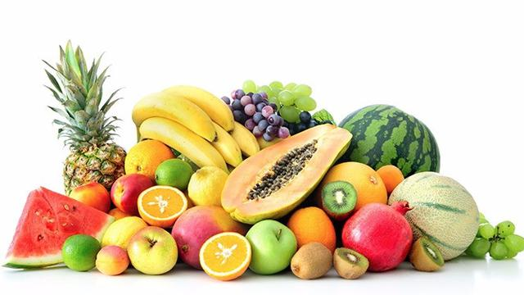
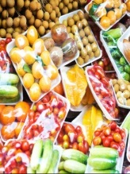
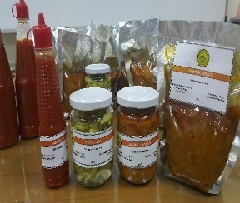
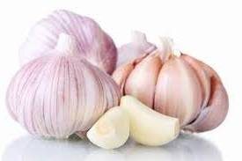
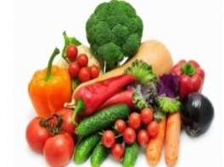
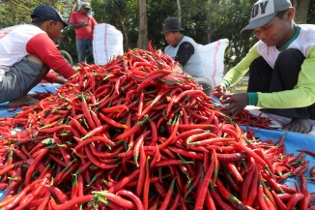
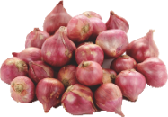
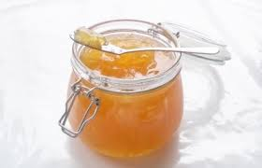
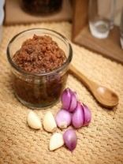
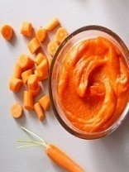
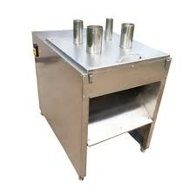
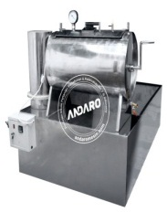
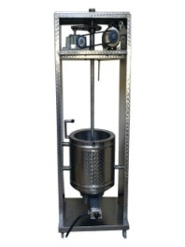
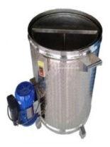
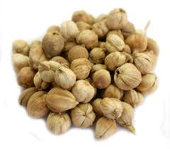
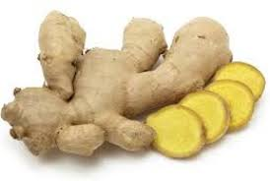
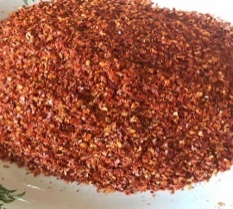
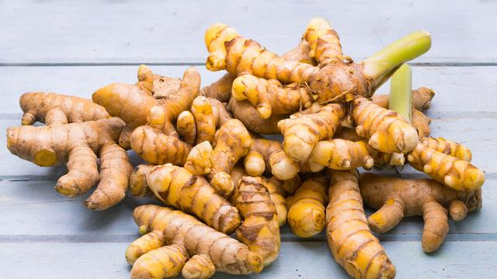
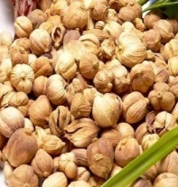
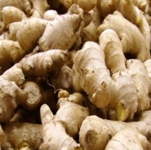
STRATEGI PENINGKATAN NILAI TAMBAH DAN DAYA SAING
1
2
3
Hasil Panen/produk segar
Peningkatan Kualitas
Produk Olahan & Bahan Industri
Buah
Produk Kemasan
Sarana Pascapanen
Sayuran
Puree
Memenuhi standar mutu dan ramah lingkungan
Pasta
Sarana Pengolahan
Tanaman Obat
Jaminan Mutu
Bahan Industri

Slide 7
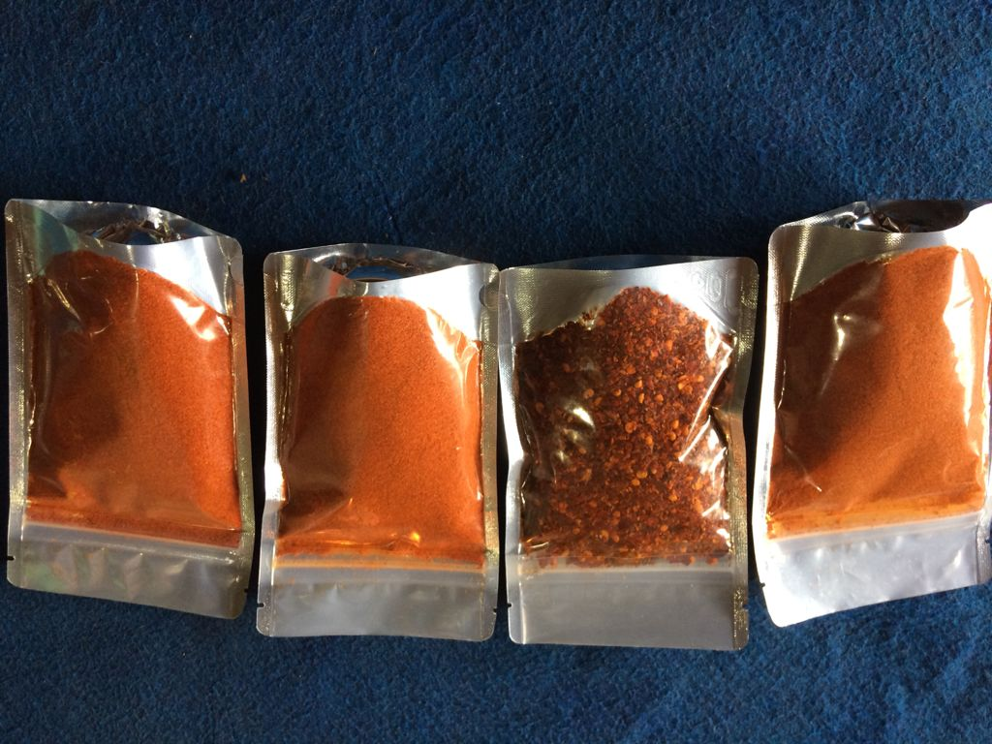
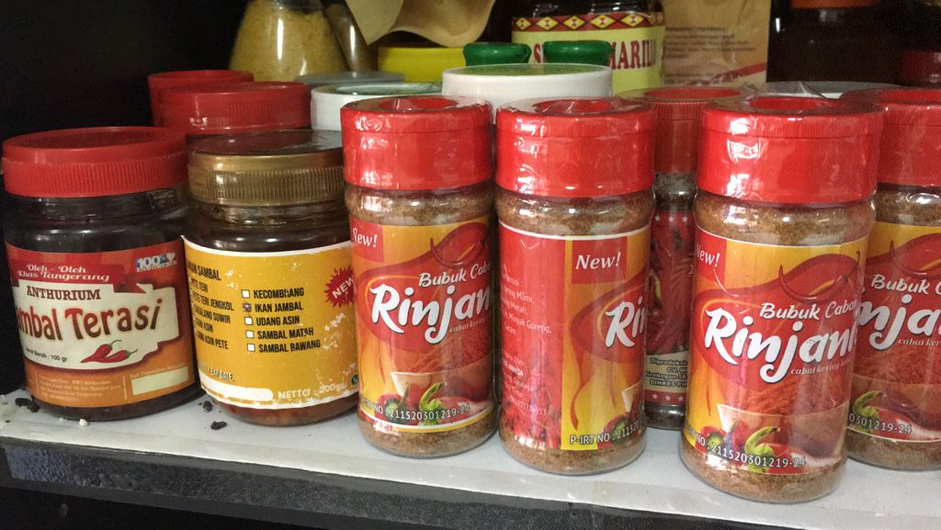
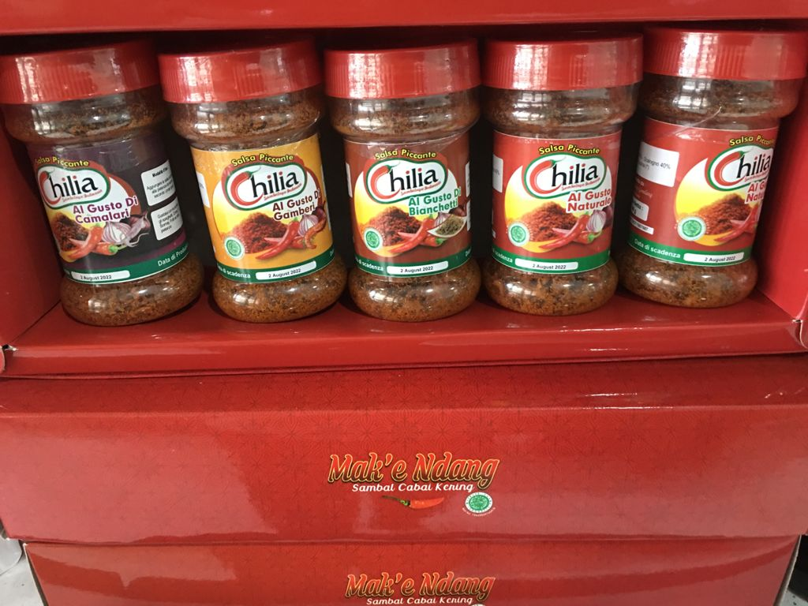
ALUR PENGOLAHAN BUBUK CABAI
Cabai Segar
Sortasi
Pencucian
Blanching
Pengeringan
Pengilingan
Pengayakan
Pengemasan
Pelabelan
Penyimpanan

Slide 8
Teknologi Pengeringan Cabai dengan SOLAR DYER DOME
Teknologi ini menurunkan kadar air (moisture content) bahan komoditi pertanian dengan cara memanfaatkan udara yang dipanaskan sinar matahari dan menghisap uap air yang dihasilkan bahan yang dikeringkan. Pengering ini berbentuk kubah.
KEUNGGULAN
Mempersingkat waktu pengeringan
Produk menjadi lebih bersih, terhindar dari debu, polusi, jamur dan kotoran hewan
Tahan cuaca : angin, dan hujan bukan lagi merupakan kendala
Menghasilkan kualitas produksi yang jauh lebih baik
Dapat mempertahankan 80-90% nutrisi yang terkandung di dalamnya
Suhu di dalam solar Dryer dome bisa disesuaikan dengan kebutuhan
Menciptakan nilai tambah

Slide 9
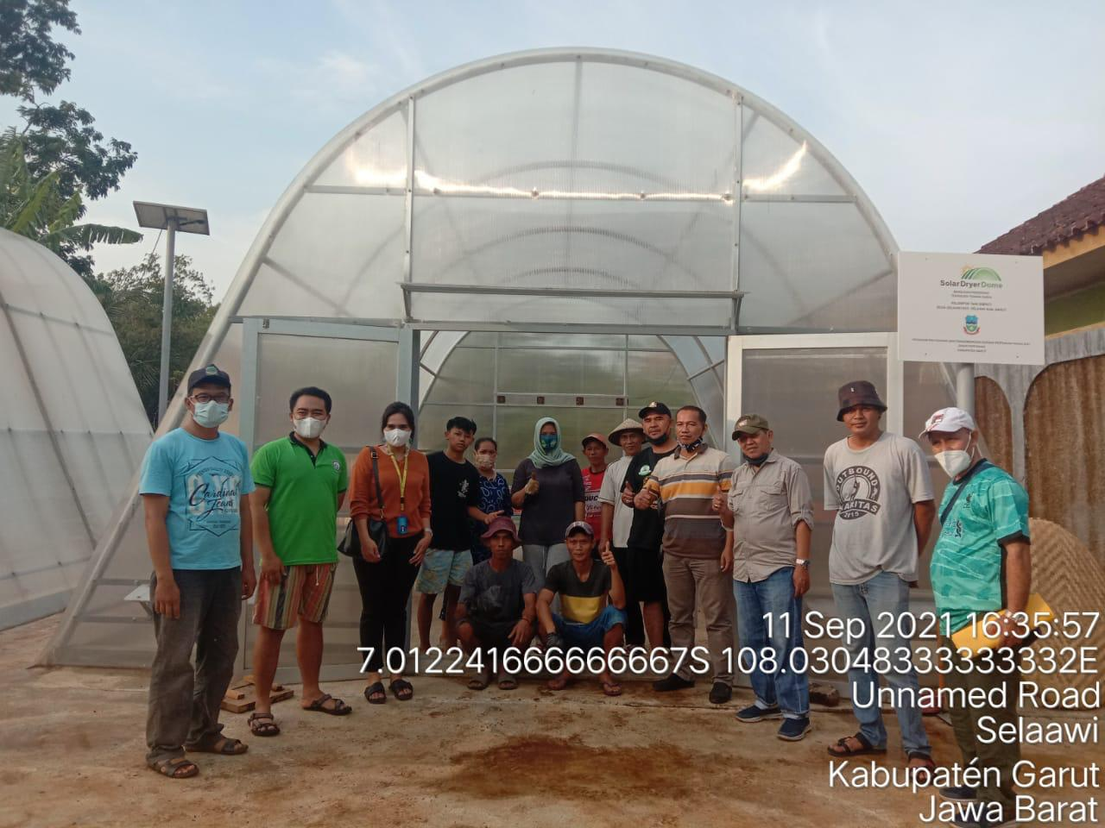
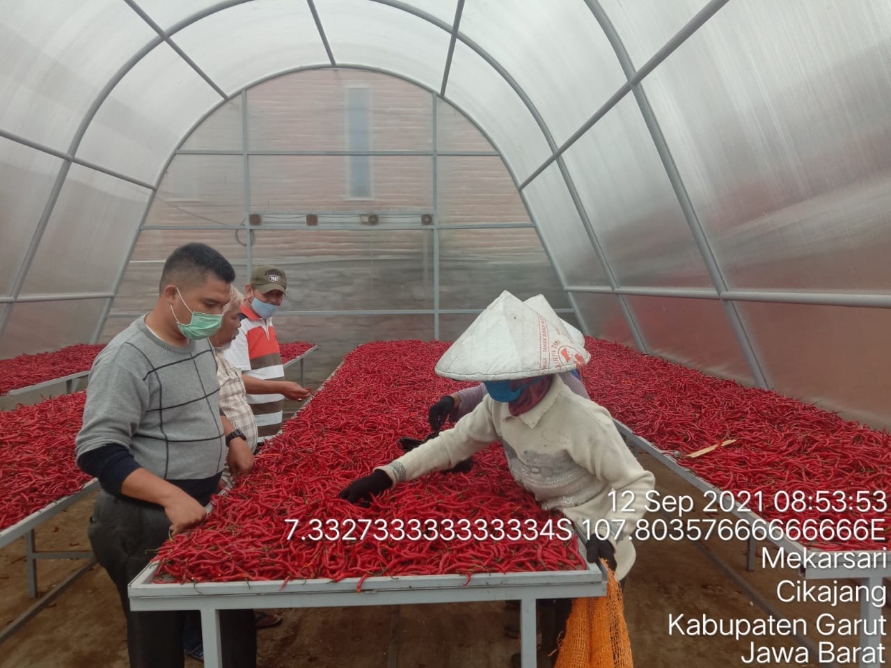
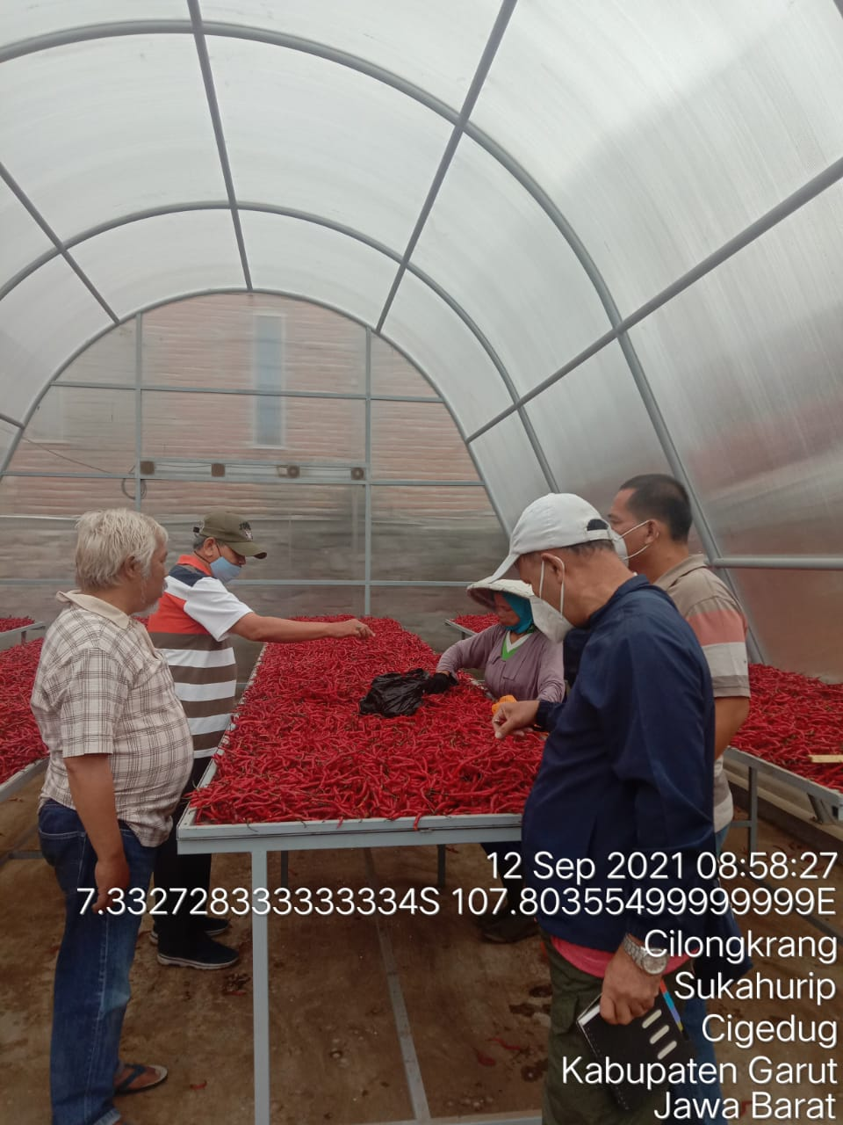
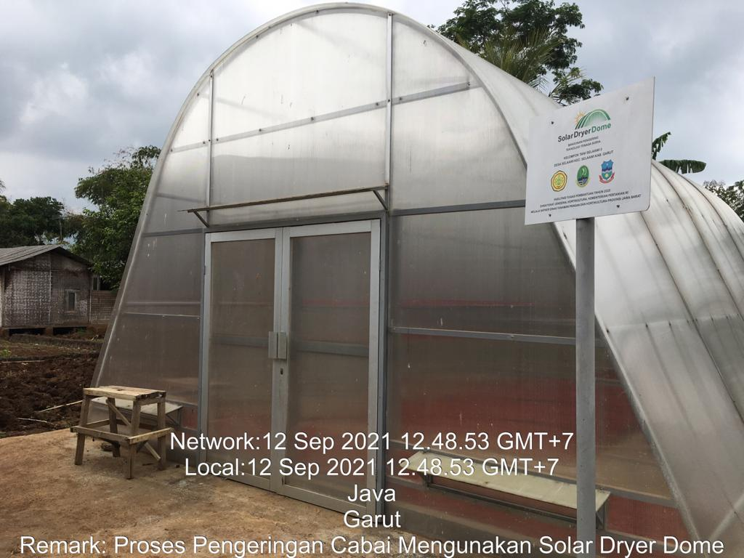
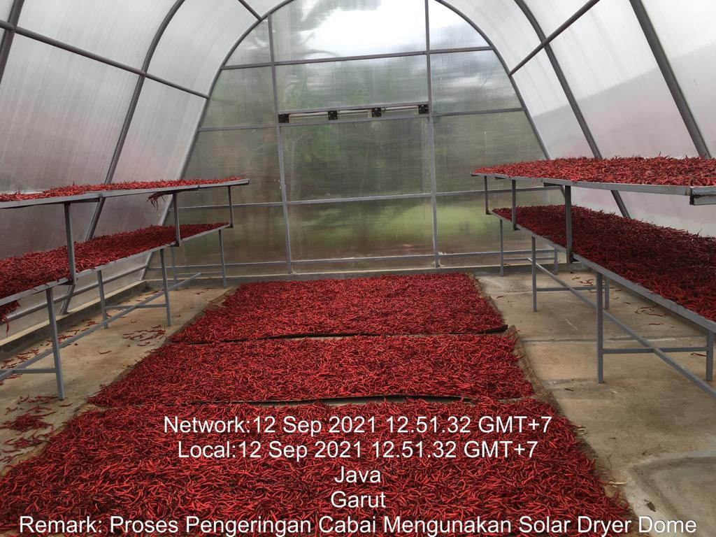
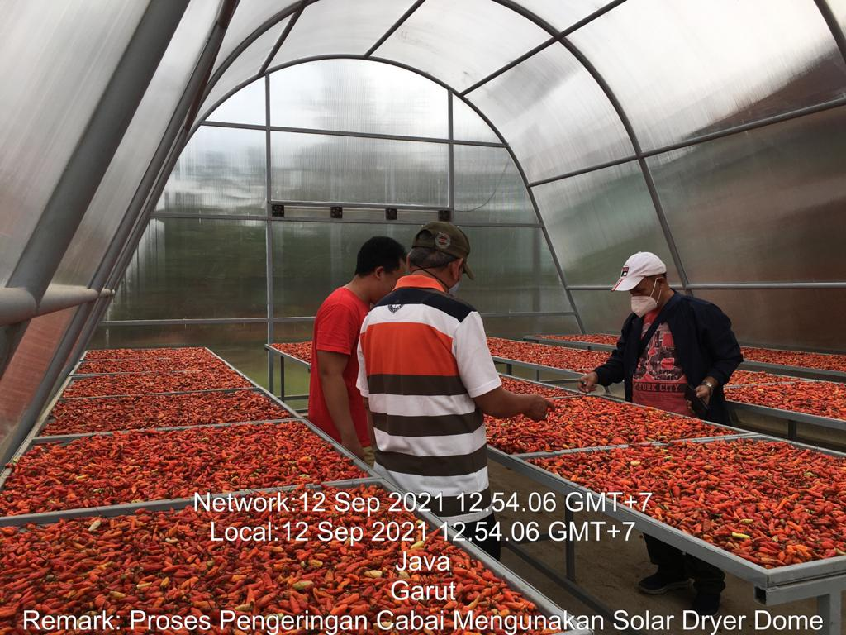
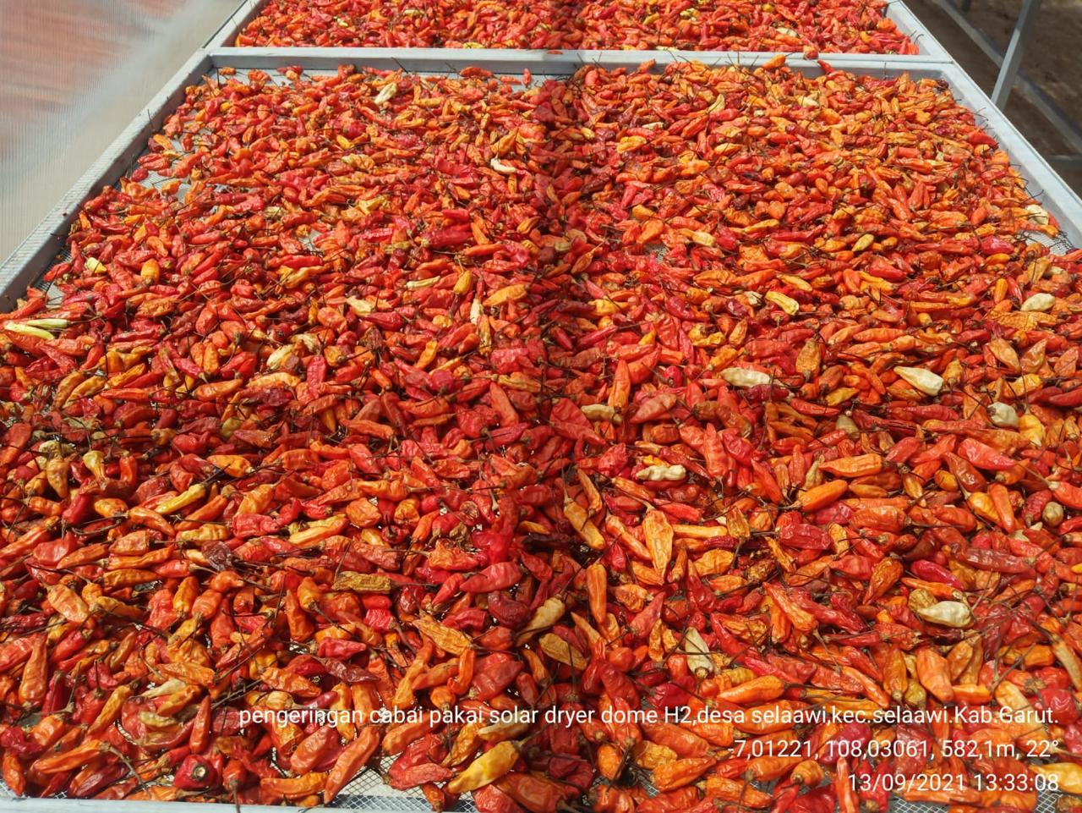
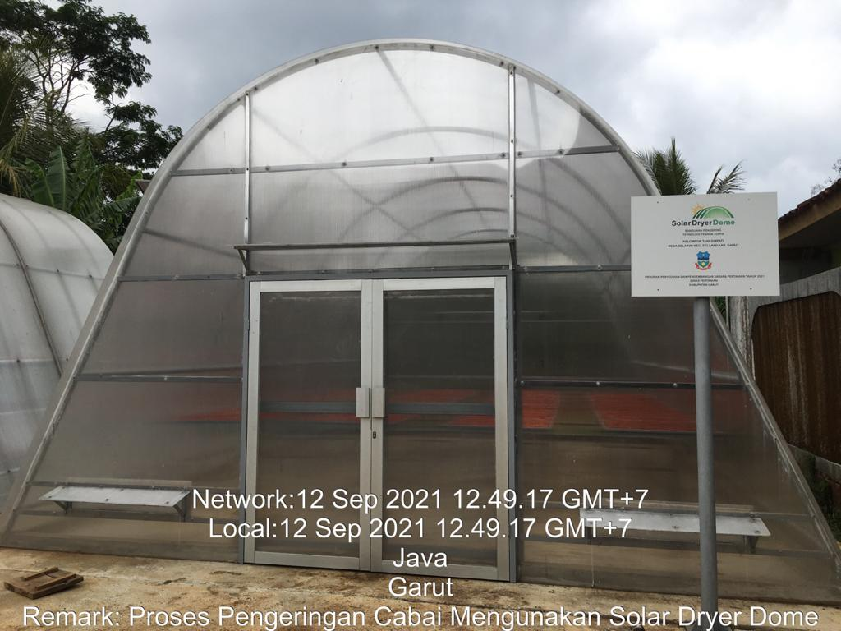

Slide 10
Hortikultura Indonesia
Maju, Mandiri, Modern

